Slide 1


Slide 2
Definição:
Git é um sistema de controle de versão distribuído e um sistema de gerenciamento de código fonte, com ênfase em velocidade.
Git foi inicialmente projetado e desenvolvido por Linus Torvalds para o desenvolvimento do kernel Linux, mas foi adotado por muitos outros projetos.
Cada diretório de trabalho do Git é um repositório com um histórico completo e habilidade total de acompanhamento das revisões, não dependente de acesso a uma rede ou a um servidor central.
O Git é um software livre, distribuído sob os termos da versão 2 da GNU General Public License. Sua manutenção é atualmente supervisionada por Junio Hamano.

Slide 3



O criador:
Linus Benedict Torvalds;
Comunidade Git e
Supervisionada por
Junio Hamano

Slide 4
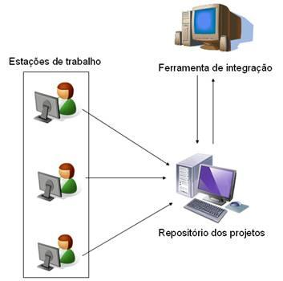
Diretório de trabalho:

Slide 5
Ferramenta:
Desenvolvido em linguagem C;
Open-Source;
O desenvolvimento do Git começou em 3 de Abril de 2005, e se tornou um auto-hospedeiro em 7 de abril de 2005;

Slide 6
Quem está usando o GIT?
Android;
Google;
Kernel do Linux;
Ruby on Rails;
Debian;
e muitos outros.

Slide 7
Instalação -LINUX-
Dependências:
curl;
zlib;
openssl;
expat;
libiconv;

Slide 8
Instalação -LINUX-
Fedora:
$ yum install curl-devel expat-devel gettext-devel openssl-devel zlib-devel
Então:
$ yum install git-core
Baseados no Debian:
$ apt-get install libcurl4-gnutls-dev libexpat1-dev gettext libz-dev libssl-dev
Então:
$ apt-get install git

Slide 9
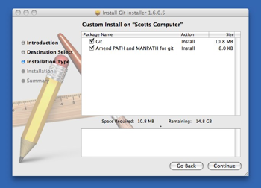
Instalação -MACOS-
Visite:
http://code.google.com/p/git-osx-installer
MACPORT:
$ sudo port install git-core +svn +doc +bash_completion +gitweb

Slide 10
Instalação -Windows-
Visite:
http://msysgit.github.com
Next, next, leia os termos de uso e finish. :]

Slide 11
Workflow:
Workflow básico do git:
Você modifica os arquivos no seu diretório de trabalho.
Você seleciona os arquivos, adicionando snapshots deles para sua área de preparação.
Você faz um commit, que leva os arquivos como eles estão na sua área de preparação e os armazena permanentemente no seu diretório git.

Slide 12
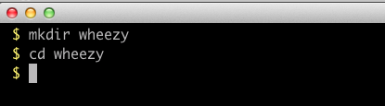
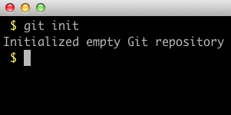
Mão na massa!
Inicializando um projeto:
Do zero:
$ mkdir wheezy
$ cd wheezy
$ git init

Slide 13
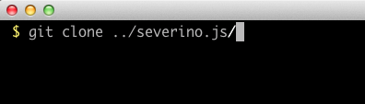
Mão na massa!
Inicializando um projeto:
Clonando um repositório existente:
Local:
$ git clone <repo>

Slide 14


Mão na massa!
Inicializando um projeto:
Clonando um repositório existente:
Remoto:
HTTP:
SSH:

Slide 15
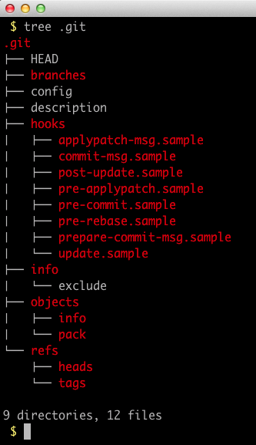
Mão na massa!
Diretório .git:
.git/

Slide 16
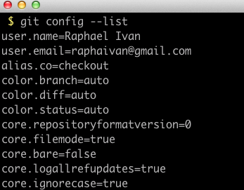
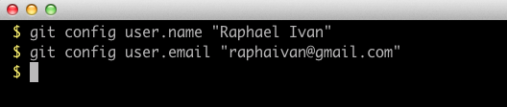
Mão na massa!
Configurando: Informações:
/etc/gitconfig
~/.gitconfig
.git/config
Identidade:

Slide 17


Mão na massa!
Ajuda:
Informações sobre os comandos:
$ git config --help
$ git help config

Slide 18
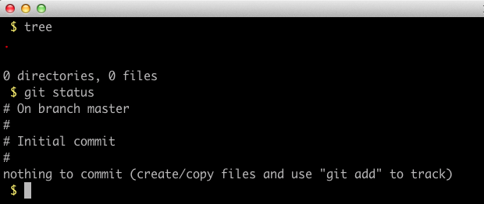
Diversão!
Status dos arquivos.
$ tree
$ git status

Slide 19
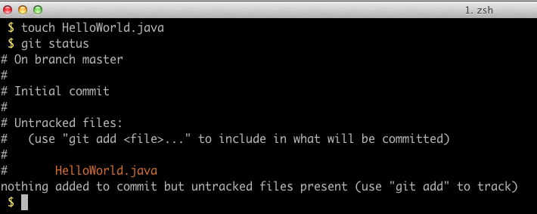
Diversão!
Criando um arquivo:
$ touch HelloWorld.java
$ git status

Slide 20
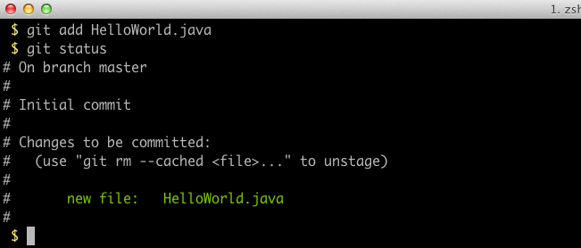
Diversão!
Monitorando novos arquivos:
$ git add HelloWorld.java
$ git status

Slide 21
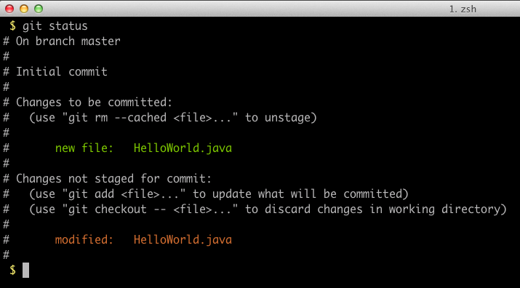
Diversão!
Modificando arquivos:
$ git status

Slide 22
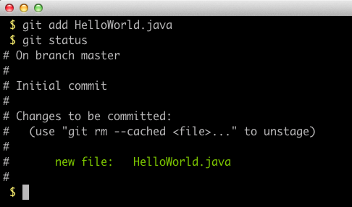
Diversão!
Selecionando arquivos modificados:
$ git add HelloWorld.java
$ git status

Slide 23
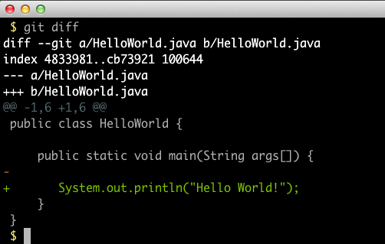
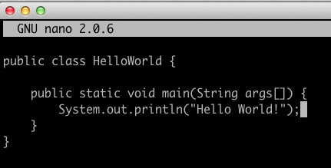
Diversão!
Editando arquivos:
Visualizando as modificações:

Slide 24
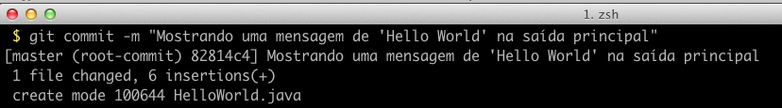
Diversão!
Fazendo commits(arquivando):
$ git commit -m “Mensagem”
1 file changed, 6 insertions
SHA-1 82814c4
Msg: ‘Hello World’ na saída principal.

Slide 25
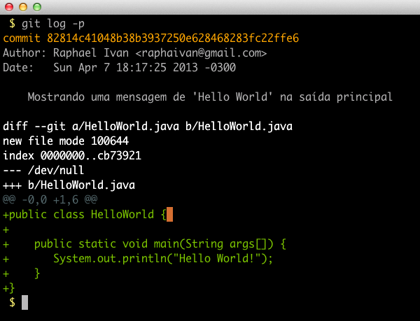
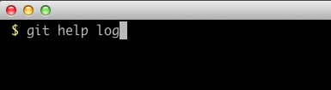
Diversão!
Visualizando commits(logs):
$ git log $ git help log

Slide 26


Diversão!
Retirando arquivos selecionados:
$ git reset HEAD HelloWorld
Desfazendo modificações:
$ git checkout HelloWorld

Slide 27
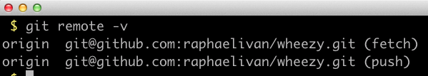
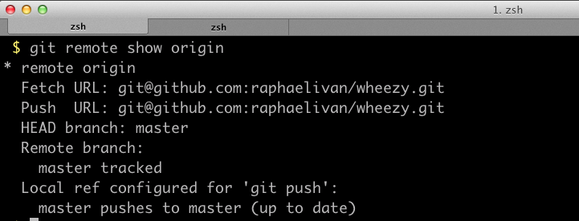
Diversão!
Exibindo seus remotos:
$ git remote –v
$ git remote show <remoto>

Slide 28
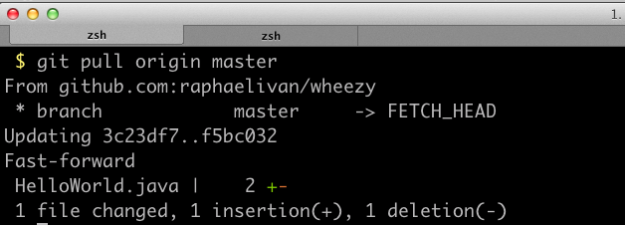
Diversão!
Recebendo dados dos remotos:
$ git pull <remoto>

Slide 29
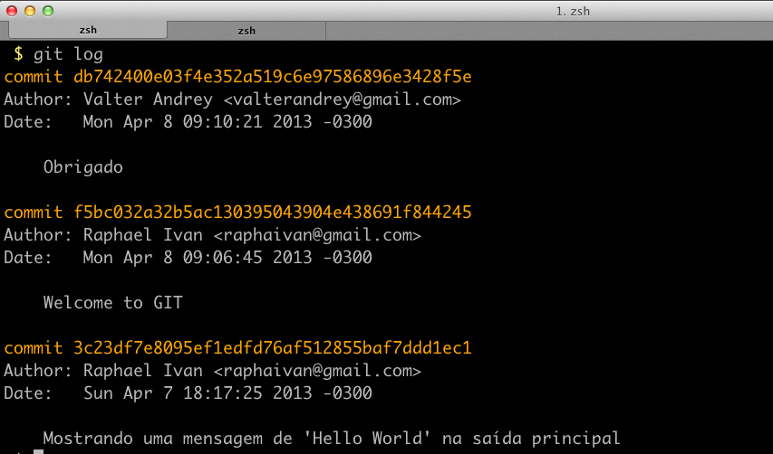
Diversão!
Visualizando os commits:
$ git log, git log -p

Slide 30
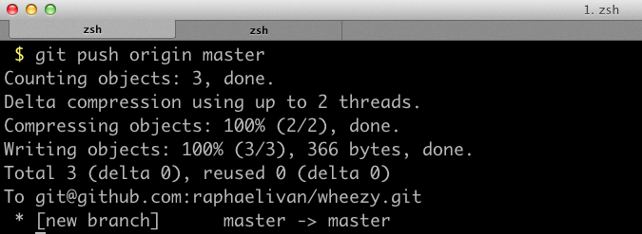
Diversão!
Enviando dados para os remotos:
$ git push origin branch

Slide 31
Diversão!
Criando brach:
$ git checkout -b branch
Checkout branch com referencia:
$ git checkout –b branch origin/branch_exist
Removendo branch:
$ git branch -d branch
$ git push origin --delete didox

Slide 32
Diversão!
Ver culpado:
$ git blame file.rb
Merges:
$ git merge branch
$ git merge --abort

Slide 33
Diversão!
Merge com diffmerg MAC:
$ git mergetool
Instalar o diffmerge http://www.sourcegear.com/diffmerge/downloads.php
criar o link para o diffmerge abaixo:
ln -s /Applications/DiffMerge.app/Contents/Resources/diffmerge.sh /usr/local/bin/diffmerge
Executar os comandos abaixo:
git config --global diff.tool diffmerge
git config --global difftool.diffmerge.cmd 'diffmerge "$LOCAL" "$REMOTE"'
git config --global merge.tool diffmerge
git config --global mergetool.diffmerge.cmd 'diffmerge --merge --result="$MERGED" "$LOCAL" "$(if test -f "$BASE"; then echo "$BASE"; else echo "$LOCAL"; fi)" "$REMOTE"'
git config --global mergetool.diffmerge.trustExitCode true

Slide 34
Tags
Marmar um ponto de versionamento amigavel:
$ git tag v1.1.1 –m “minha tag”
$ git tag –d v1.1.1
$ git tag
Gem stepup:
https://github.com/kawamanza/step-up
$ EDITOR=vim stepup notes add
$ stepup version create –no-editor
$ stepup notes –since v1.1.1 upto v2.1.0

Slide 35
Mais comandos
Ver linhas do tempo graficamente:
$ gitk
Comitar arquivos deletados:
$ git commit –am “arquivos deletados”
$ git rm arquivo.txt
Ignorar arquivos:
$ vim .gitignore
Forçar seu commit:
$ git push –force
Alterar remoto:
$ git remote set-url origin git@github.com:Didox/rails.git

Slide 36
Mais comandos
Jogar alterações para tmp:
$ git stash
$ git stash apply
Clonar com outro nome:
$ git clone git@github.com:Didox/mobile.git teste-mobile
Gerar e copiar key-gem:
$ ssh-keygen
$ cat ~/.ssh/id_rsa.pub
Atualizar repositório:
$ git fetch

Slide 37
Mais comandos
Submoduo:
$ git submodule add git@github.com:Didox/Didox.Business.git business
$ git submodule init
$ git submodule update
$ git rm --cached business
$ git submodule status

Slide 38
Vantagens:
Consistência:
Nenhum repositório deve possuir mais dados que qualquer outro;
Velocidade:
Muito mais rápido que outros sistemas de controle de versão;
Espaço:
Reduz o tamanho local, assim como as transferências em operações de push/pull;
Open-Source:

Slide 39
Gui:
Windows:
Github (http://windows.github.com)
Git Extension (http://code.google.com/p/gitextensions/)
Git Cola (http://git-cola.github.io/)
SmartGit (http://www.syntevo.com/smartgithg/index.html)

Slide 40
Gui:
Linux:
Git Cola (http://git-cola.github.io/)
SmartGit (http://www.syntevo.com/smartgithg/index.html)

Slide 41
Gui:
MacOS:
Github (http://mac.github.com)
Tower (http://www.git-tower.com/)
Git box (http://www.gitboxapp.com/)
SourceTree (http://www.sourcetreeapp.com/)
GitX (http://gitx.laullon.com/)

Slide 42
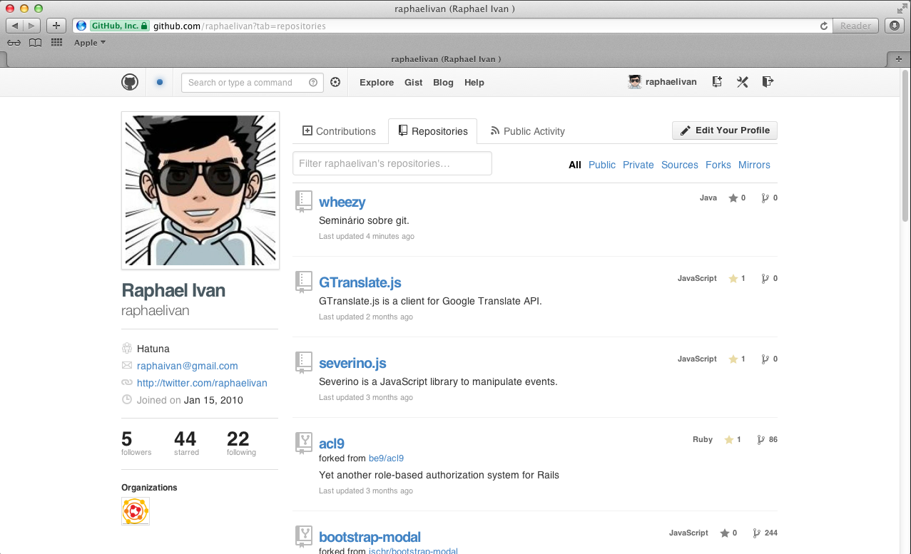

Github

Slide 43

Referências:
Site oficial do git
http://git-scm.com/
Livro Pro Git (Scott Chacon)
Linux Org
http://www.linfo.org/linus.html/

Slide 44

Obrigado!

